Slide 1
DETEKSI DAN PERHITUNGAN JUMLAH LARVA KEPITING RAJUNGAN DENGAN METODE OBJECT DETECTION
Seminar Proposal
O
L
E
H
Muhammad Arief Wicaksono
D42115302

Slide 2
Latar Belakang Masalah
1
2
Larva Rajungan yang berada di Balai Perikanan Budidaya Air Payau (BPBAP) Takalar memiliki survival rate sebesar 50%.
Namun nilai 50% ini hanyalah perkiraan dari pembudidaya saja, tanpa ada formula untuk menghitungnya, mereka menghitung jumlah larva dalam satu kolam dengan metode sampling.
3
4
Para pembudidaya akan mengambil 1 L air dengan wadah dan memperkirakan berapa jumlah larva dalam 1 wadah tersebut, mereka akan melakukan perhitungan sampling sekitar 3 kali, kemudian mereka akan mengalikan jumlah totalnya dengan 200 yang dimana nilai 200 ini merupakan jumlah air pada kolam pemeliharaan.
Setelah kurang lebih 15 hari, pembudidaya akan mengamati dan memperkirakan seberapa banyak jumlah dari larva tahapan Zoea yang berubah menjadi megalopa, sehingga didapatkanlah nilai survival rate sebesar 50% ini.

Slide 3

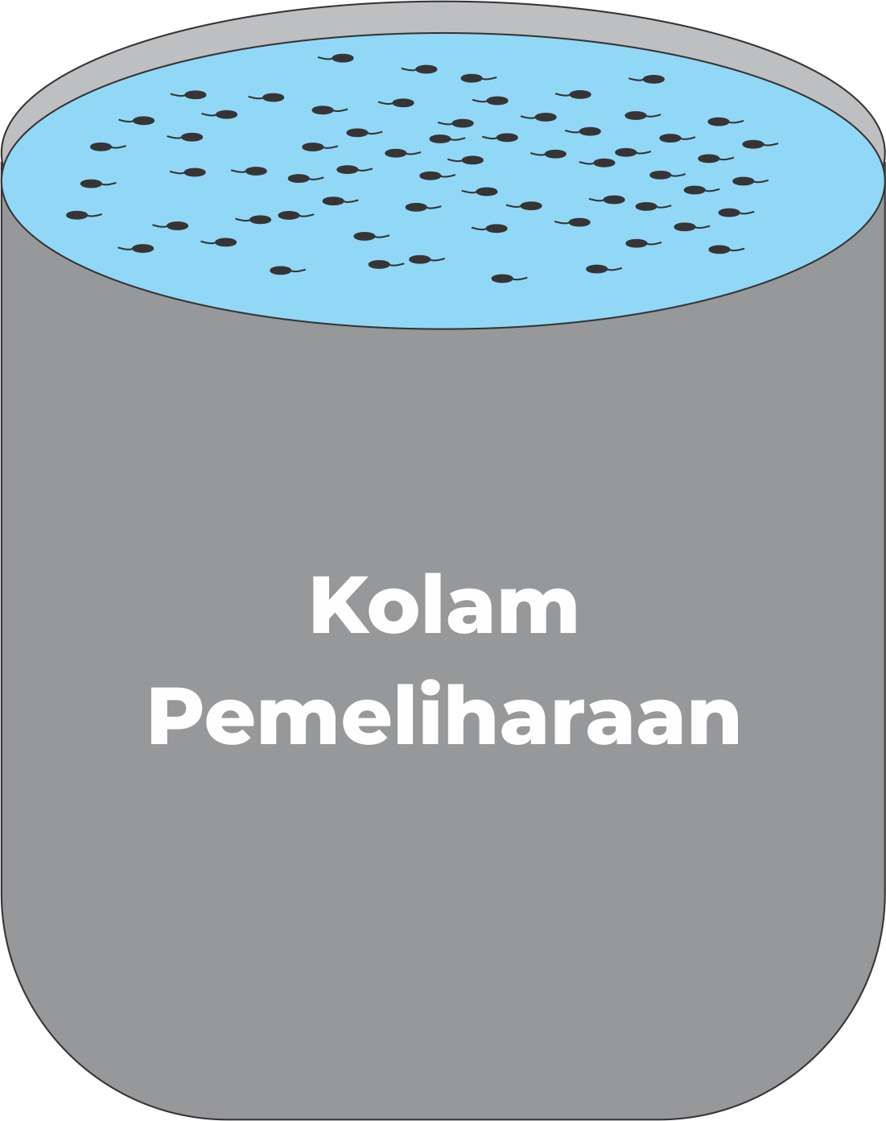
Rumusan Masalah
1
Bagaimana cara mendeteksi larva rajungan dengan kamera diatas air menggunakan metode object detection?
2
Bagaimana cara menghitung jumlah larva rajungan dalam satu kolam pemeliharaan

Slide 4
Batasan Masalah
1
Objek penelitian berupa larva rajungan di BPBAP Takalar
2
Perhitungan jumlah larva kepiting rajungan dengan mendeteksi jumlah larva rajungan pada sebuah wadah untuk mewakili satu kolam
3
Deteksi object berupa gambar

Slide 5


Tujuan Penelitian
Untuk membuat sebuah sistem yang dapat digunakan untuk mendeteksi larva kepiting rajungan
Untuk mengetahui jumlah larva rajungan dalam satu kolam

Slide 6



Manfaat Penelitian
%
Jumlah larva awal dapat dihitung tanpa perasaan
Dapat menghitung nilai Survival Rate Larva kepiting rajungan dengan perhitungan yang jelas
Efisiensi Waktu

Slide 7
Penelitian Terkait

Slide 8
Kerangka Pikir
MASALAH
Perhitungan Larva secara manual
Menggunakan perkiraan
Survival Rate di tentukan tanpa adanya perhitungan yang jelas
HASIL
Sistem dapat menghitung jumlah larva kepiting rajungan dengan tepat
DESAIN SISTEM
Gambar larva akan diambil oleh kamera
Gambar lalu dikirim ke Laptop yang akan di olah oleh algoritma deteksi objek
Hasil perhitungan akan memunculkan jumlah keseluruhan larva pada 1 kolam

Slide 9
Rancangan Sistem
Input Gambar
Deteksi oleh Algoritma deteksi objek
Menghitung Jumlah larva pada gambar
Nilai akhir dimasukkan kedalam database
Nilai akhir =
Nilai rata-rata 10 gambar X 200-
Hasil Output : Jumlah larva pada gambar dalam bentuk text

Slide 10
Rancangan Sistem
Input Gambar
Deteksi oleh Algoritma deteksi objek
Hasil Output : Jumlah larva pada 1 kolam Pemeliharaan
Menghitung Jumlah larva pada gambar

Slide 11
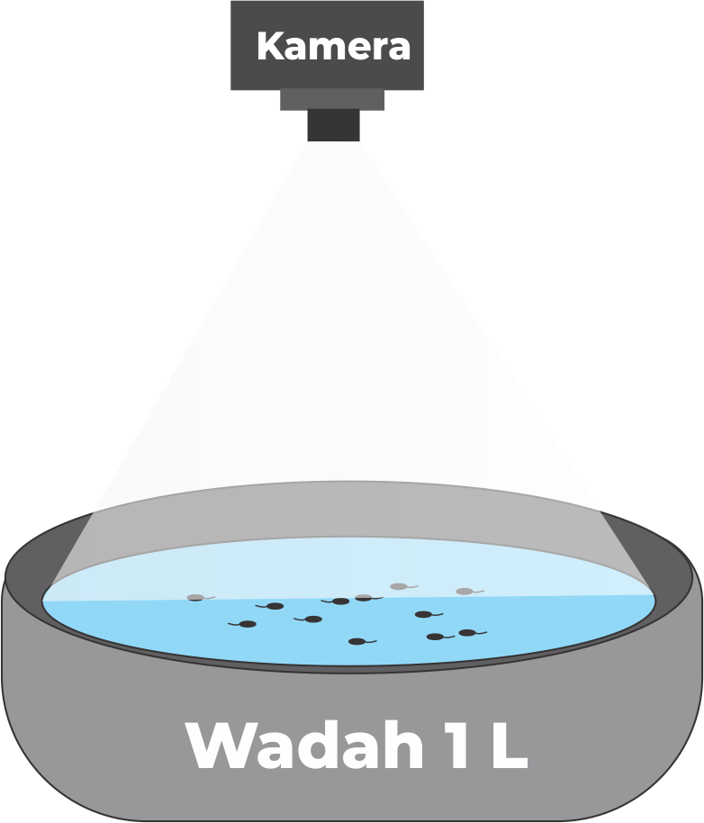

Rancangan Sistem
Gambar larva kemudian di kirim ke Laptop dan di proses untuk mendeteksi larva yang ada pada gambar, lalu kemudian akan dilakukan perhitungan jumlah larva pada 1 gambar. Hal ini akan dilakukan berulang-ulang sebanyak 20 gambar, lalu total larva dari 20 wadah akan dihitung
Sebelum Zoea yang dipanen dari bak penetasan
Dipindahkan ke bak pemeliharaan menggunakan
wadah 1 Liter, kamera akan mengambil gambar
larva

